Slide 1
LECCIÓN 11
CÓMO VENCER AL MUNDO
DISCIPULADO VIDA ABUNDANTE

Slide 2
EI tercer enemigo del cristiano es …el mundo
Cristo dijo acerca de sus discípulos:
" ... no son del mundo, como tampoco yo soy del mundo. " (Juan 17: 14.)
La palabra mundo no se refiere aquí al mundo en que vivimos, con su belleza, sus montañas, sus ríos y animales, sino a lo que esta en contra de Dios, como: la avaricia ,el odio, el egoísmo, el orgullo, el mal carácter, etc.
¿Que quiere decir aquí la palabra "mundo"?
Lo que esta en c_______ de _______
¿Quienes no son del mundo?
Todos los hijos de __________.

Slide 3
Cuando Cristo dijo que no somos del mundo, se referia al mundo que esta en contra de Dios y sus hijos.
La Biblia dice: " ... el mundo entero esta bajo el maligno (diablo}."
(1 Juan 5:19.)
¿Quien gobierna en este mundo?
Usted.
El presidente.
Satanás.

Slide 4
La Biblia dice tambien:
"No ameis al mundo, ni las cosas que estan en el mundo ... " (1 Juan 2: 15.)
Es cierto que los hijos de Dios siguen viviendo en el mundo. Sin embargo, la Biblia dice que un hijo de Dios no debe amar al m________ , o sea lo que en esta tierra esta en c_________ de _______.
Aprenda de memoria estas palabras, con su cita:
"No améis al mundo, ni las cosas que están en el mundo ... "
(1 Juan 2: 15.)
.
¿Quienes no son del mundo? Todos los h________ de ________
¿Quien gobierna en este mundo? S _________

Slide 5
Los que no son hijos de Dios están bajo el dominio de S _______ y sujetos a las
actitudes y manera de vivir de este m _________
Si este mundo esta dominado por Satanás, los que son del mundo ¿estarán a favor o en contra de los hijos de Dios? ___ _______
Cristo mismo dijo:
" ... el mundo los aborreci6, porque no son del mundo, como tampoco yo soy del mundo." (Juan 17:14.)
Es por esto, que algunos seguramente nos criticaran y nos perseguirán por nuestra fe en Jesús. Estos pueden ser aun nuestros propios familiares.
¿Que trato desagradable debemos esperar de algunos que son del mundo?
a. Alabanza.
b. Persecución.
c. Amor.

Slide 6
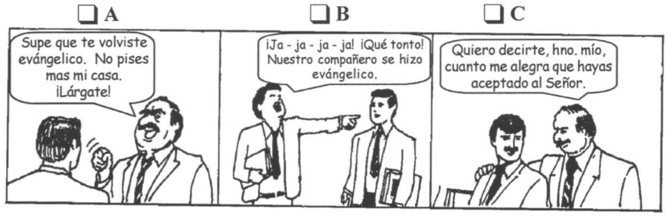
La persecución puede hacerse por medio de palabras y acciones aparentemente triviales, y no solamente por encarcelar y matar. ¿Cuales de los dibujos a continuación son ejemplos de persecución? (Marque mas de uno.)

Slide 7
Cristo dijo:
"Si el mundo os aborrece, sabed que a mi me ha aborrecido antes que a
vosotros. .. (Juan 15: 18.)
y también:
"Bienaventurado los que padecen persecución ... "(Mateo 5:10.)
¿Cual de los siguientes pensamientos puede fortalecerlo cuando los del mundo lo tratan mal?
a. "Mis padres no deberían tratarme así."
b. "Jesús también sufrió persecución y odio."
c. "Si las cosas siguen así, dejare de seguir a Cristo."

Slide 8
¿Que trato puede esperar usted de algunos que son del mundo? Per_____________
¿Quien gobierna en este mundo? _____________________
¿Quienes no son del mundo? ______________________________
Otro motivo que lo puede fortalecer al ser mal entendido y sufrir persecución es que este mundo no es nuestro hogar.
Pablo dice:
" ... nuestra ciudadanía está en los cielos ... " (Filipenses 3:20.)
Aunque vivimos todavía en este mundo, no lo debemos ver mas como un hogar permanente, porque esperamos vivir para siempre en
______ ______________
¿Donde esta nuestro verdadero hogar ?_____________________

Slide 9
La Biblia dice que, a pesar de la enemistad de los del mundo:
" .. . de tal manera amó Dios al mundo, que ha dado a su Hijo unigénito..” (Juan 3: 16.)
Nota: En este versiculo la palabra "mundo" significa "a todos los seres humanos".
¿A quien ama Dios?
a. A todos los que están en el mundo.
b. A los que ya pertenecen a su familia, y a nadie mas.
c. a los que ya están en el cielo.
Es cierto: Dios ama a todos los seres humanos del mundo, a pesar del odio que ellos Ie tienen a Cristo y a sus seguidores.
Dios quiere librarnos del poder de este m_________ y de S __________

Slide 10
Si Dios ama a todos, ¿que debemos hacer?
a). Mostrar el amor de Dios por nuestra manera de vivir.
b). Permanecer solamente entre nuestros hermanos en Cristo y romper todo contacto con nuestros antiguos amigos.
c). Criticar severamente a los que no creen en Dios.
Pero, debemos mostrar el amor de Dios a todos, no solamente con palabras sino con lo que hacemos.
Donde esta nuestro verdadero hogar? _______________
Sin embargo debemos mostrar el amor de Dios tratando de mejorar las condiciones de vida de otros que viven en este m_________

Slide 11
Debemos mostrar el amor de Dios en lo que hacemos. El lugar donde esto es mas
notorio es el hogar.
Por ejemplo, el ap6stol Pedro dice a de las esposas creyentes cuyos esposos son del
mundo y no se han convertido a Cristo aun:
" ... mujeres, estad sujetas a vuestros maridos; para que tambien los que no
creen a la palabra, sean ganados sin palabra por la conducta de sus esposas . ..
( 1 Pedro 3: 1.)
Ellas deben mostrar a sus maridos el amor de Dios no tanto por medio de palabras
sino por su con ___________
¿Que trato desagradable podemos esperar de parte de algunos que son del mundo?
______-____________
A pesar de este trato, debemos mostrarles el amor de Dios no solo por nuestras palabras sino por nuestra buena co__________

Slide 12
Pedro se refirió a las esposas cuyos maridos no eran de Cristo todavía. Veamos lo
que dice Pablo sobre otras relaciones dentro del hogar, y cómo debe ser nuestro
comportamiento como hijos de Dios.
Maridos: " …deben amar a esposa como a sus mismos cuerpos. El que ama a su mujer, a si mismo se ama. .. (Efesios 5:28.)
¿como debe el marido amar y cuidar a su esposa?
Como a su propio __________
Hijos: " … obedeced en el Señor a vuestros padres, porque esto es justo ...(Efesios 6: I.)
¿Que debe hacer el hijo? __________ a sus padres.
Padres: "Y vosotros, padres, no provoquéis a ira a vuestros hijos, sino criadlos en disciplina y amonestación del Señor." (Efesios 6:4.)
¿cómo deben criar los padres a sus hijos? No provocarles a i_______ , sino
criarlos con d__________ y a_________

Slide 13
¿Por que medio debemos mostrar el amor de Dios, además de las palabras?
Por nuestra c____________
Nuestro comportamiento en el trabajo también es importante.
Continua aquí la instrucción de Pablo a los empleados (esclavos): "Siervos, obedeced a vuestros amos terrenales con temor y temblor, con
sencillez de vuestro corazón, como a Cristo; ... sirviendo de buena voluntad,
como al Señor y no a los hombres. " (Efesios 6:5 y 7.)
En realidad ¿a quien sirve usted en el trabajo? No a su patrón, sino a _________
Luego, Pablo dice a los patrones: " ... amos, haced con ellos lo mismo, dejando las amenazas, sabiendo que
el Señor de ellos y vuestro esta en los cielos ... "(Efesios 6:9)
¿Como debe tratar un patrón a sus empleados?
a. Con justicia.
b. Con impaciencia.
c. Con parcialidad.

Slide 14
¿Cuáles de los siguientes casos son ejemplo de un comportamiento que demuestra el amor de Dios a otros? (Marque mas de uno.)
a. "Mama, te ayudare a lavar los platos.“
b. ''No me importa que mi esposa este cansada, debe hacer todo lo que Ie mando“
c. "Mi marido me reta mucho por seguir a Jesús, pero trato de no contestar con palabras amargas.“
d. "Vamos a llevar esta comida a la anciana vecina de enfrente."
e. "Ganaremos este partido aunque tengamos que jugar sucio."
f. "EI patrón salio: no trabajemos mas esta tarde."
g. "Mis empleados merecen un descanso extra este fin de semana."

Slide 15
En el hogar, en el trabajo, en los estudios, en el deporte, y donde quiera que estemos, nuestro deber es mostrar el amor de Dios con palabras y con nuestro _____________
¿Qué trato debemos esperar de algunos que son del mundo a pesar de nuestro buen comportamiento? ________________
Donde esta nuestro verdadero hogar?______________________
Juan dice: " ... todo lo que hay en el mundo, los deseos de la carne (naturaleza vieja), los deseos de los ojos, y la vanagloria de la vida, no proviene del Padre, sino del mundo. " (1 Juan 2: 16)
Esto indica que el mundo es gobernado por ____________

Slide 16
Es por ello que el hijo de Dios sigue siendo tentado. Por lo tanto, como aprendimos en la
Lección 9, cuando nos enfrentamos a la tentación, tenemos que so_____________ a Dios y r____________ a Satanás, para que h__________ de nosotros.
Repase el versículo memorizado en esta lección, con su cita. En vez de amar las cosas del mundo, podemos amar a aquel que, por su muerte en la cruz, nos libero del poder de este mundo y de Satanás.
¿A quien debemos amar? ______________

